Slide 1

ギャラクシーシューター（仮)
仕様書
ジャンル ハイスピード3Dシューティング
対応機種 Windows
プレイ人数 一人
制作環境 C++
制作 新谷 琥太郎

Slide 2
概要
３P タイトル画面 １６P ゲーム開始（スコア倍率点）
４P 設定画面 １７P ゲーム開始（時空間移動）
５P ゲーム画面（UI） １８P ゲームクリア
６P ゲーム画面（ボス①） １９P ゲームオーバー
７P ゲーム画面（ボス②）
８P ゲーム開始（アイテム）
９P ゲーム開始（敵１）
１０Pゲーム開始（敵２）
１１Pゲーム開始（敵３）
１２Pゲーム開始（敵４）
１３Pゲーム開始（敵５） その他
１４Pゲーム開始（プレイヤー） 詳細仕様書
１５Pゲーム開始（スコア基本点） 全体的に必要なこと

Slide 3
タイトル画面
ギャラクシーシューター

Slide 4
設定画面
０％ １００％
０％ １００％
０％ １００％
０％ １００％
OFF
ON

Slide 5
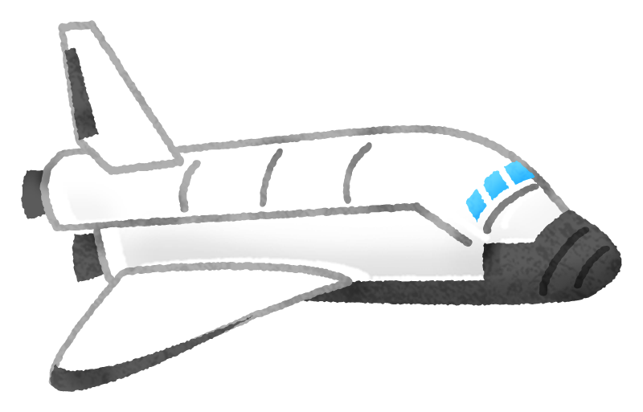
ゲーム開始（UI）
TIME:100
SCORE:000000
～～～～～
～～～～～
～～～～～
HP
SHIELD

Slide 6
ゲーム開始（ボス①）
TIME:100
SCORE:000000
ボスの名前
～～～～～
～～～～～
～～～～～
HP
SHIELD

Slide 7

ゲーム開始（ボス②）
TIME:100
SCORE:000000
ボスの名前
～～～～～
～～～～～
～～～～～
HP
SHIELD

Slide 8
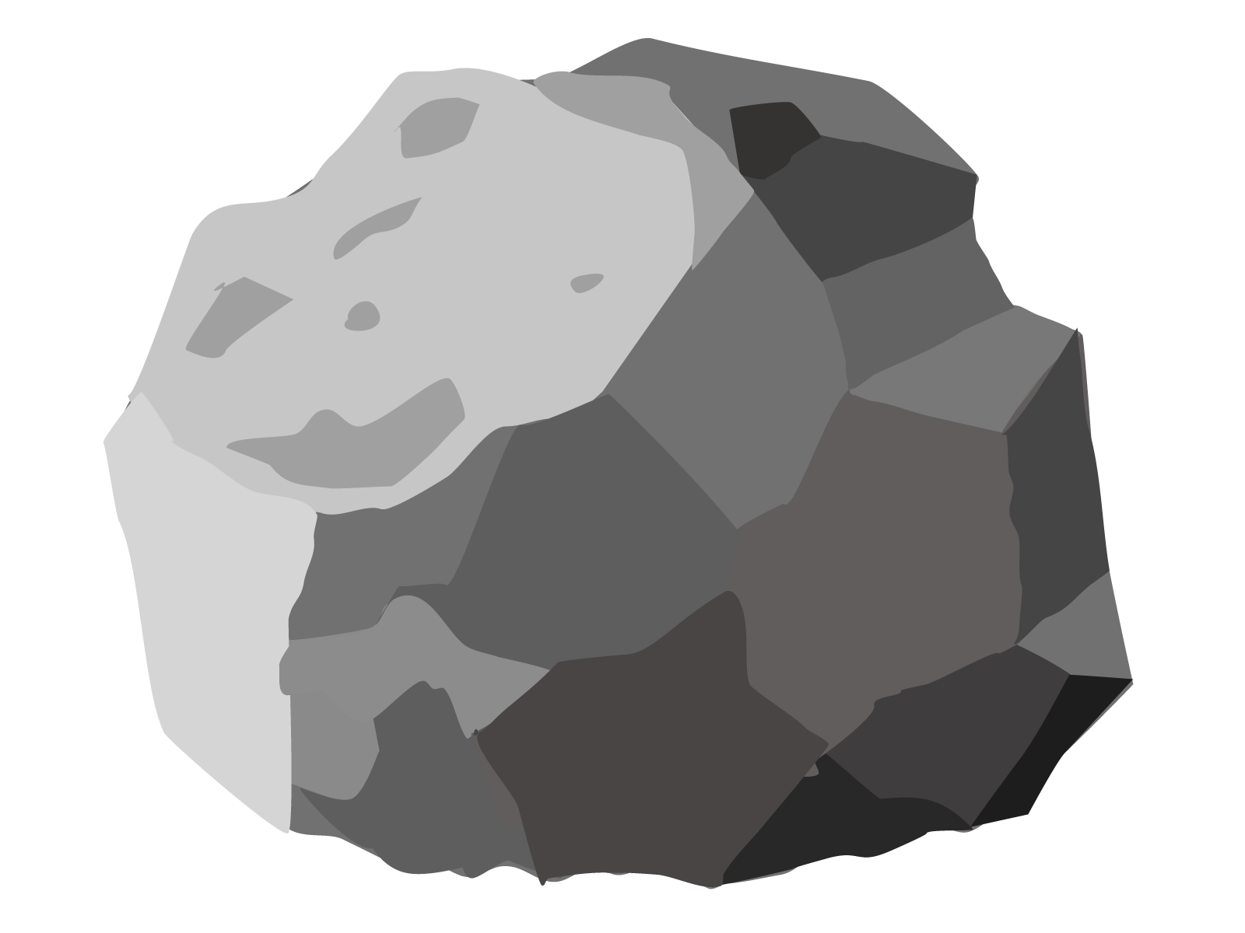

ゲーム開始（アイテム）
TIME:100
SCORE:000000
～～～～～
～～～～～
～～～～～
HP
SHIELD

Slide 9
ゲーム開始（敵１）
TIME:100
SCORE:000000
～～～～～
～～～～～
～～～～～
HP
SHIELD

Slide 10
ゲーム開始（敵２）
TIME:100
SCORE:000000
～～～～～
～～～～～
～～～～～
HP
SHIELD

Slide 11
ゲーム開始（敵３）
TIME:100
SCORE:000000
～～～～～
～～～～～
～～～～～
HP
SHIELD

Slide 12
ゲーム開始（敵４）
TIME:100
SCORE:000000
～～～～～
～～～～～
～～～～～
HP
SHIELD

Slide 13
ゲーム開始（敵５）
TIME:100
SCORE:000000
～～～～～
～～～～～
～～～～～
HP
SHIELD

Slide 14
ゲーム開始（プレイヤー）
TIME:100
SCORE:000000
～～～～～
～～～～～
～～～～～
HP
SHIELD

Slide 15
ゲーム開始（スコア基本点）
TIME:100
SCORE:000100
～～～～～
～～～～～
～～～～～
HP
SHIELD

Slide 16
ゲーム開始（スコア倍率点）
TIME:100
SCORE:000100
７COMBO
～～～～～
～～～～～
～～～～～
HP
SHIELD

Slide 17
ゲーム開始（時空間移動）
TIME:100
SCORE:000000
～～～～～
～～～～～
～～～～～
HP
SHIELD

Slide 18
ゲームクリア
_____________________
_______RESULT______
SCORE・００００００
＊
TIMEBONUS・10
＊
SKILLBONUS・3
＊
BOSSBONUS・5
・・・
TOTALSCORE
００００００００
_____________________
ENEMY・30
DAMAGE・5
SKILL・5
_____________________
ＣＬＥＡＲ
ＲＥＴＲＹ
ＴＩＴＬＥ

Slide 19
ゲームオーバー
_____________________
_______RESULT______
SCORE・００００００
＊
TIMEBONUS・10
＊
SKILLBONUS・3
＊
BOSSBONUS・5
・・・
TOTALSCORE
００００００００
_____________________
ENEMY・30
DAMAGE・5
SKILL・5
_____________________
ＧＡＭＥＯＶＥＲ
ＲＥＴＲＹ
ＴＩＴＬＥ

Slide 20
詳細仕様書
２１P タイトル画面 ３３P ゲーム開始（スコア基本点）
２２P 設定画面 ３４P ゲーム開始（スコア倍率点）
２３P ゲーム画面（UI） ３５P ゲーム開始（時空間移動）
２４P ゲーム画面（ボス①） ３６P ゲームクリア
２５P ゲーム画面（ボス②） ３７P ゲームオーバー
２６P ゲーム画面（アイテム）
２７P ゲーム開始（敵１）
２８P ゲーム開始（敵２）
２９P ゲーム開始（敵３）
３０P ゲーム開始（敵４） その他
３１P ゲーム開始（敵５） 仕様書
３２P ゲーム開始（プレイヤー） 全体的に必要なこと

Slide 21
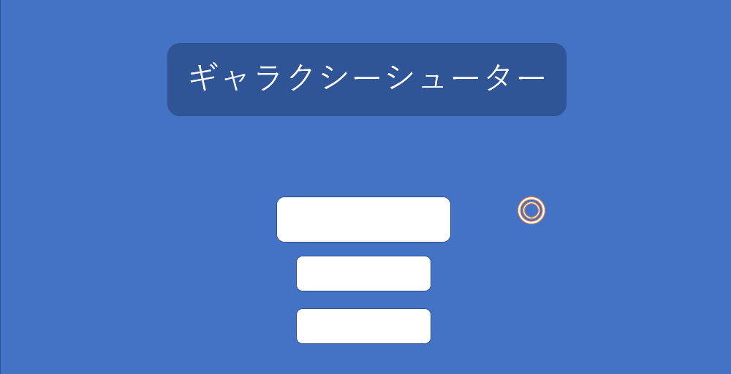
タイトル画面
・タイトル用音楽
タイトル
背景
（ゲーム開始すると宇宙船が発進する演出が欲しい）
スタートボタン
マウスポインター
を消して標準を表示したい
設定ボタン
EXITボタン
選択されているボタンは大きく表示したい

Slide 22
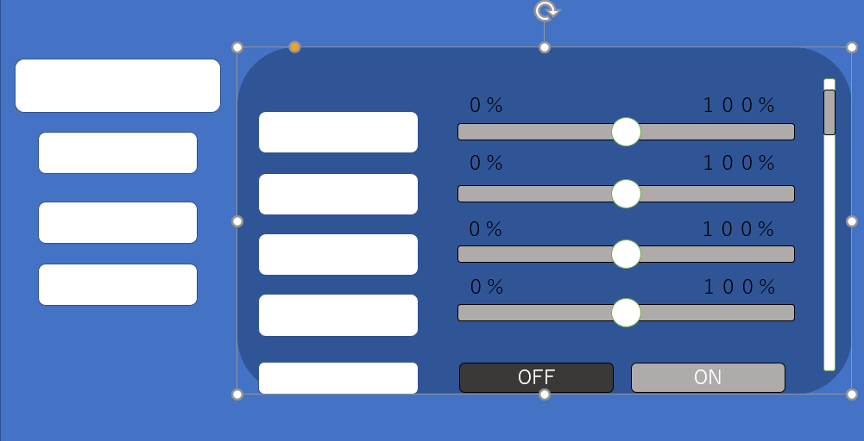
設定画面
・タイトルの音楽をそのまま持ってくる
選択されているところは大きくしたい
設定UI（％）
スクロールバー
設定の種類
設定UI
（ONOFF）
設定を細かく分類したもの

Slide 23
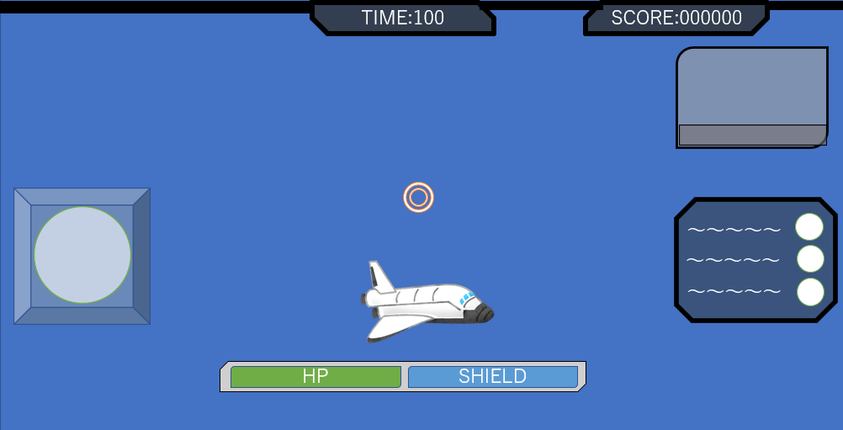
ゲーム画面（UI）
残りの敵数
（UIを書き忘れた）
スコア
時間
通信システム
標準
レーダーマップ
技一覧とクールタイム
HP
シールド

Slide 24
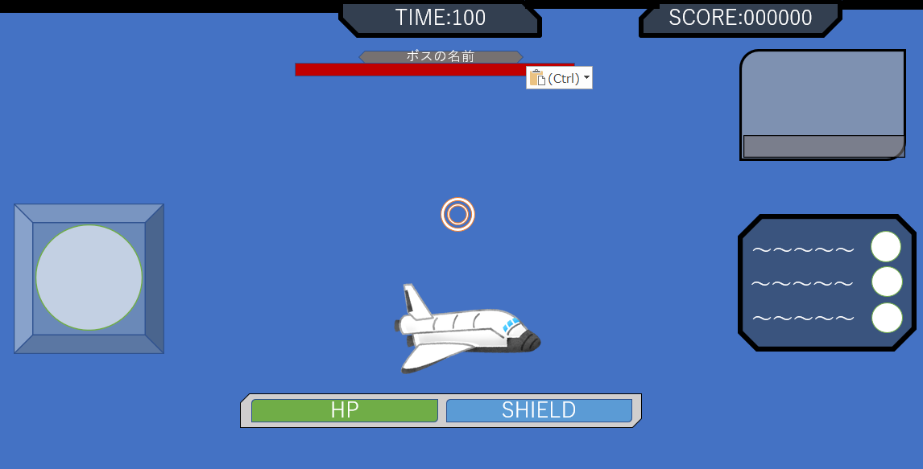
ゲーム画面（ボス①）
ボスの体力と名前
ボスはレーダーで大きく表示したい

Slide 25
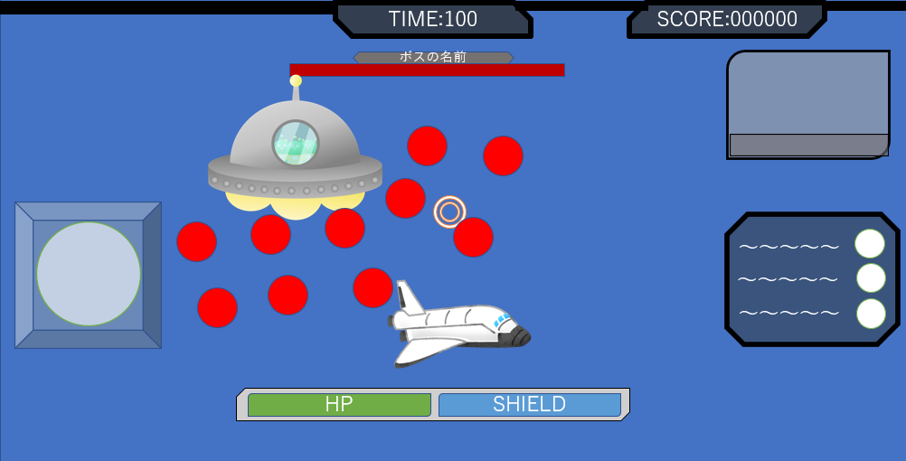
ゲーム画面（ボス②）
ボスは弾幕ゲーみたいな攻撃をしてくる
一回でクリアできる難易度じゃなく数回やって突破できる難易度を目指す
ボスの見た目を探す
ボス
ボスの攻撃

Slide 26
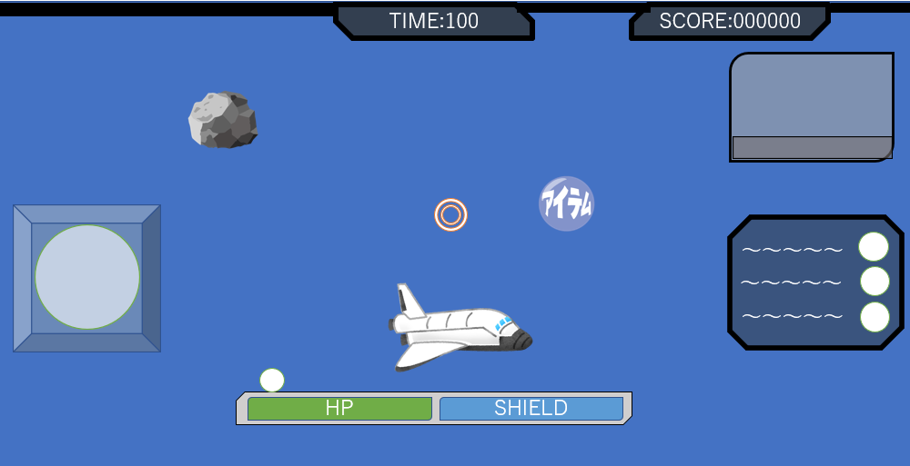
ゲーム画面（アイテム）
ドロップしたアイテム
アイテムに当たると効果を受けれる
アイテムを落とす隕石
拾ったアイテムが持続効果だったらここに表示される
時間はアイコンの表示で伝える

Slide 27
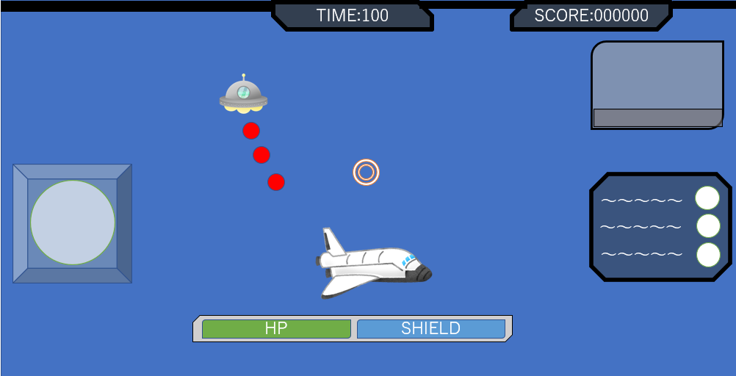
ゲーム開始（敵１）
敵１はギミック無し
敵１の見た目を探す
敵１
敵１の弾

Slide 28
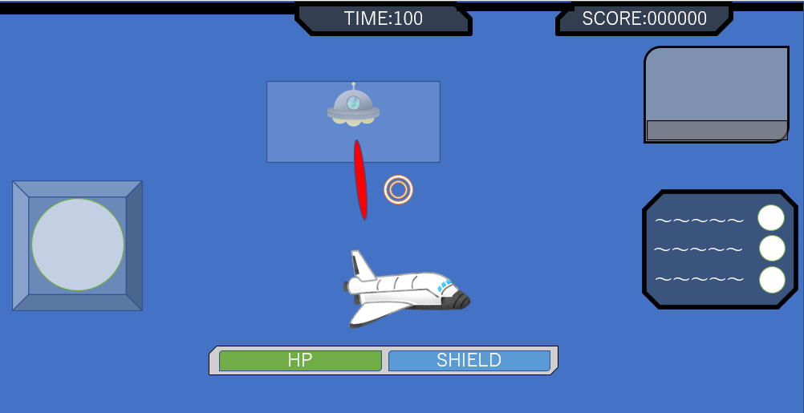
ゲーム開始（敵２）
敵２の前方にバリアがある。正面から弾を当てて壊すか横から弾を通すかしないといけない
敵２の見た目を探す
敵２の前方にバリア
敵２
敵２の弾
（レーザー）

Slide 29
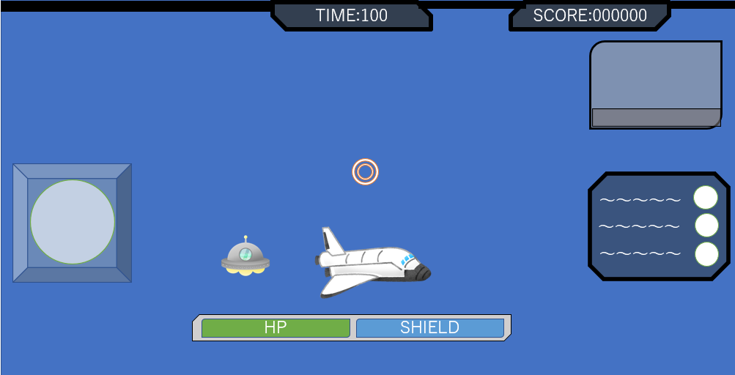
ゲーム開始（敵３）
敵３は弾を撃たない。
その代わりプレイヤーに近づいて自爆する。倒しても爆発する
敵３の見た目を探す
敵３

Slide 30
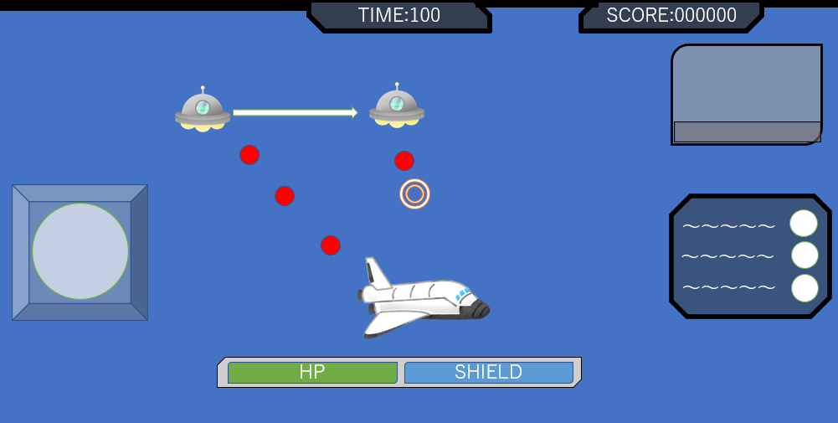
ゲーム開始（敵４）
敵４はワープして弾を撃つを繰り返す
ワープ後は硬直がある
敵４の見た目を探す
敵４
ワープ後の敵４
敵４の弾

Slide 31
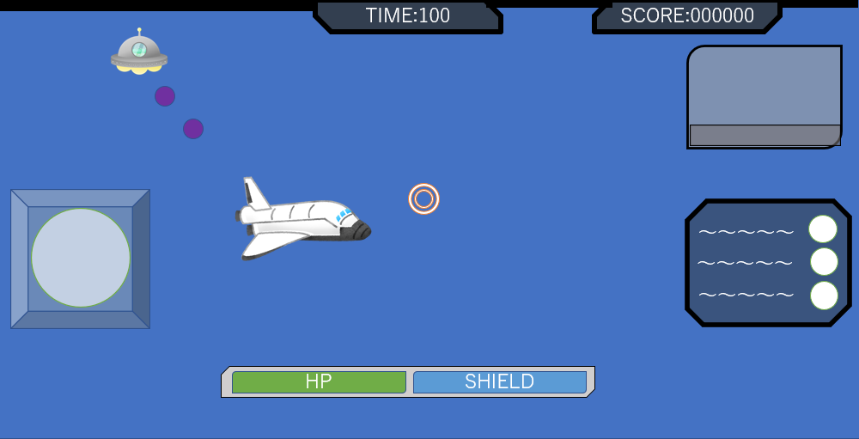
ゲーム開始（敵５）
敵５はプレイヤーから距離を取りながら戦う。弾を撃つより距離をとることを優先する
デバフ弾に当たると移動速度が遅くなる
敵５の見た目を探す
敵５
敵５の弾
（デバフ）

Slide 32
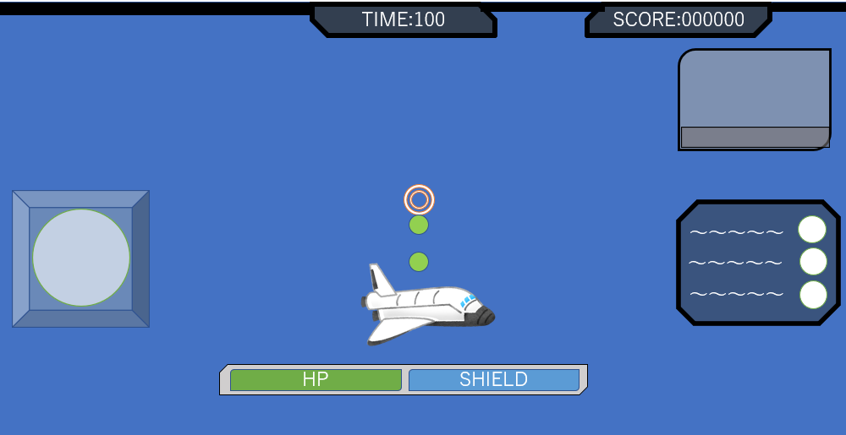
ゲーム開始（プレイヤー）
マウス左長押しで標準に向かって弾が飛んでいく
WASD移動
WASD＋マウス右長押し＝低速移動
プレイヤーの見た目を探す
プレイヤー
の弾
プレイヤー

Slide 33
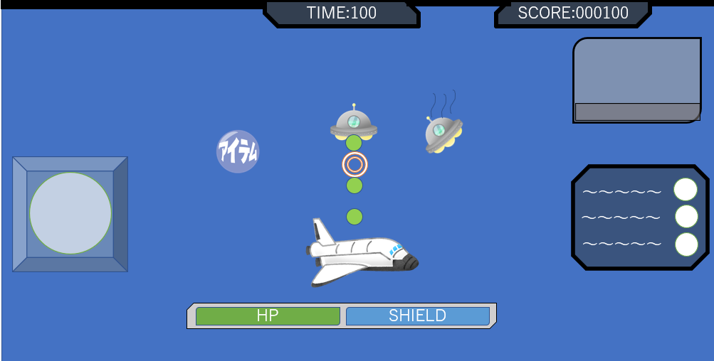
ゲーム開始（スコア基本点）
敵の種類によってもらえるスコアが変わる
弾が当たるとスコアが加算される
敵を倒すとスコアが加算される
スコアが加算される
アイテムを取るとスコアが加算される

Slide 34
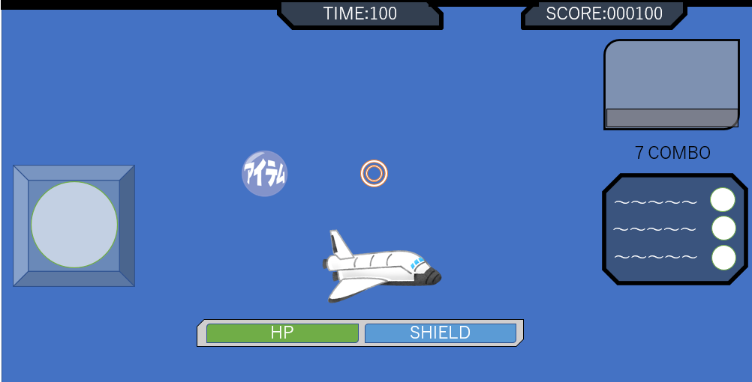
ゲーム開始（スコア倍率点）
ボスを倒すことでスコア倍率が変わる
コンボは一定時間内に敵を倒し続けると増える
残り時間でスコア倍率が変わる
スコア倍率アイテム
一定期間もらえるスコアが
倍になる
コンボを増やすとスコア倍率が変わる

Slide 35
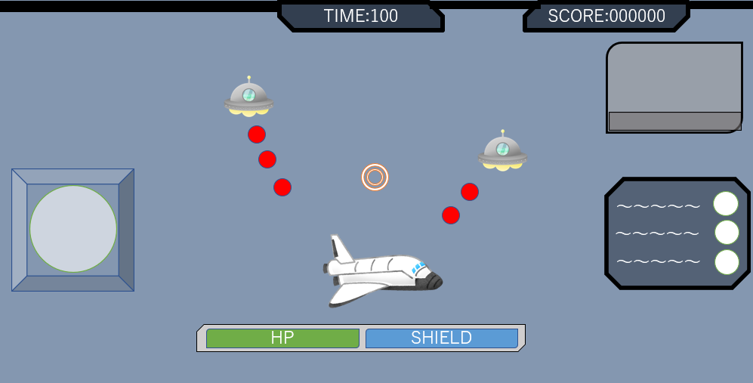
ゲーム開始（時空間移動）
発動すると背景の色が変わる。敵の弾は止まるが自分の弾も止まる
使用可能になったことを通知したい
敵の動きや
弾が止まる
クールタイム

Slide 36
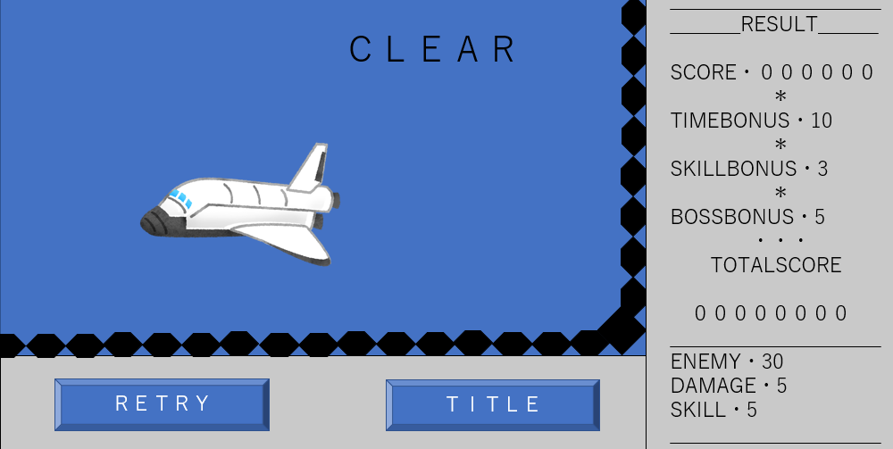
ゲームクリア
背景で宇宙船が基地に帰還している映像を差し込みたい
リザルト画面
背景映像
・基本スコア
・残り時間倍率
スキルの使用回数倍率
（少ないほど倍率が上がる）
・ボス討伐倍率
（討伐すると倍率）
・合計スコア
・倒した敵の数
・ダメージを食らった数
・スキルを使った数
リトライボタン
タイトルボタン

Slide 37
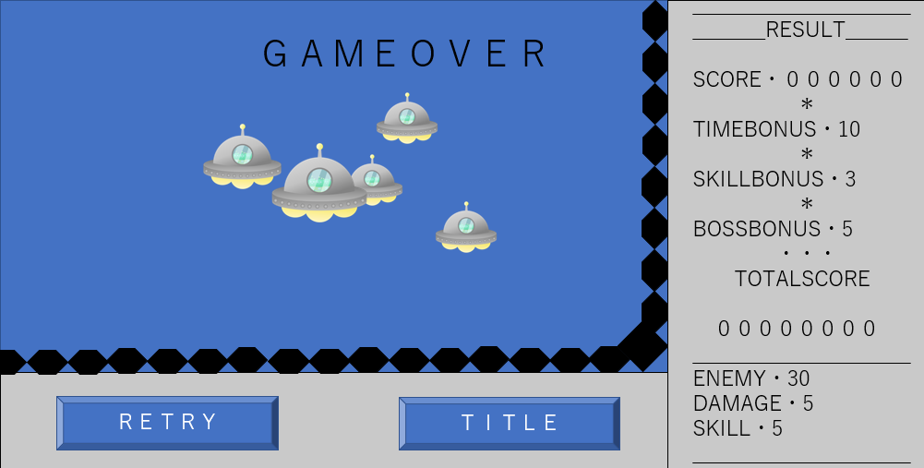
ゲームオーバー
背景で敵が基地に攻撃している映像を差し込みたい
リザルト画面
背景映像
・基本スコア
・残り時間倍率
スキルの使用回数倍率
（少ないほど倍率が上がる）
・ボス討伐倍率
（討伐すると倍率）
・合計スコア
・倒した敵の数
・ダメージを食らった数
・スキルを使った数
リトライボタン
タイトルボタン

Slide 38
全体的に必要なこと
ボタン選択SE
ボタン移動SE

